Slide 1

VUEJS
2017-11-06

Slide 2
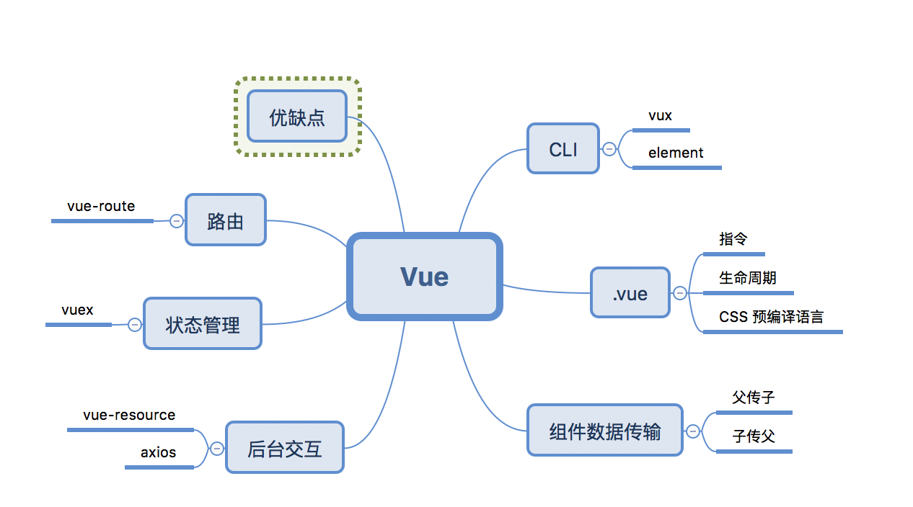
主要内容
CLI 的使用
*.vue 结构分析
组件数据传输
后台交互
状态管理
路由
优缺点

Slide 3
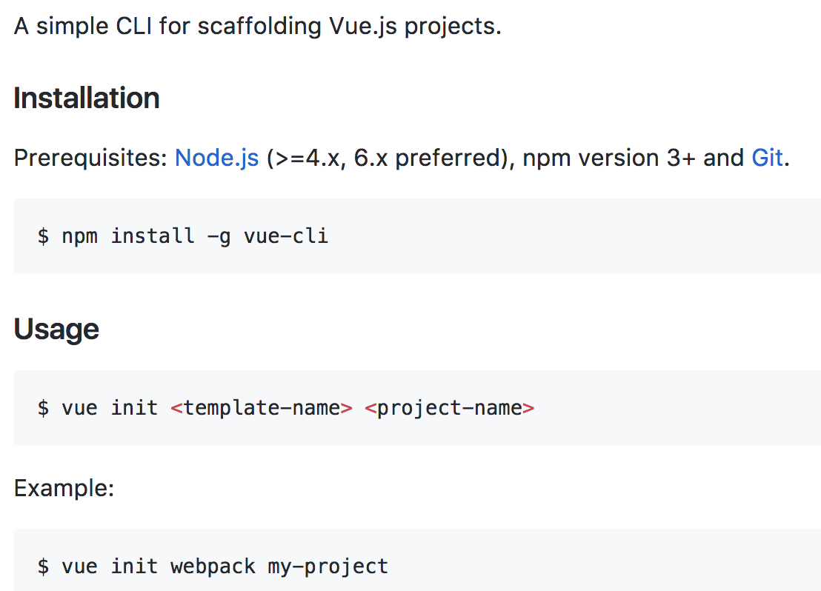
1. CLI 的使用

Slide 4
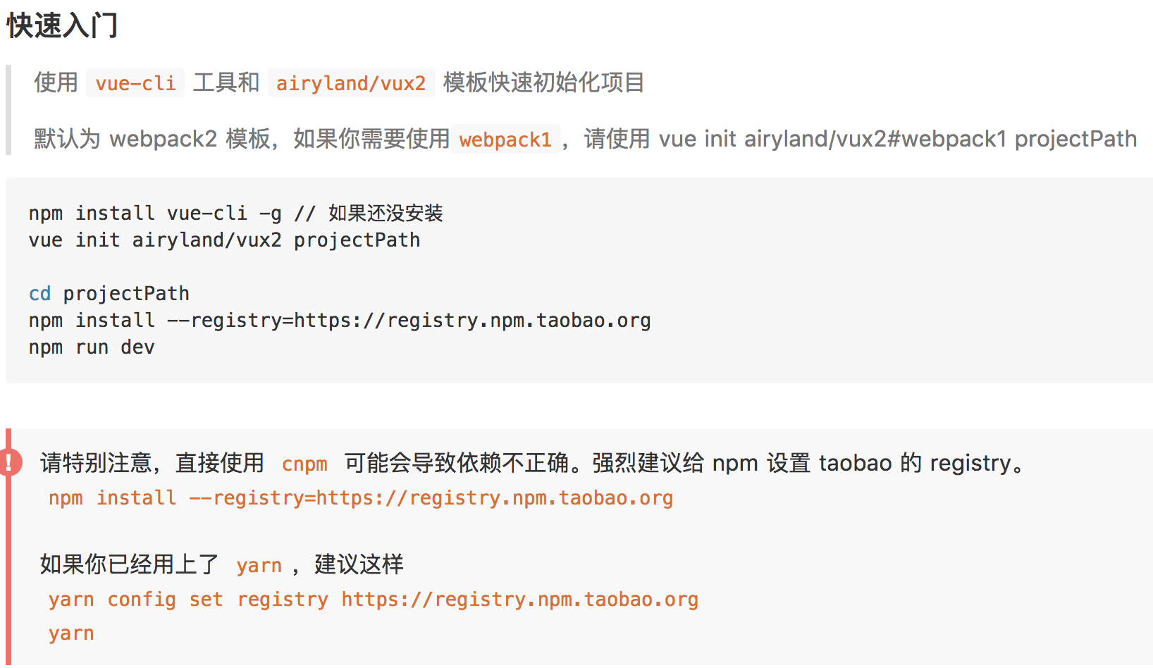
VUX

Slide 5
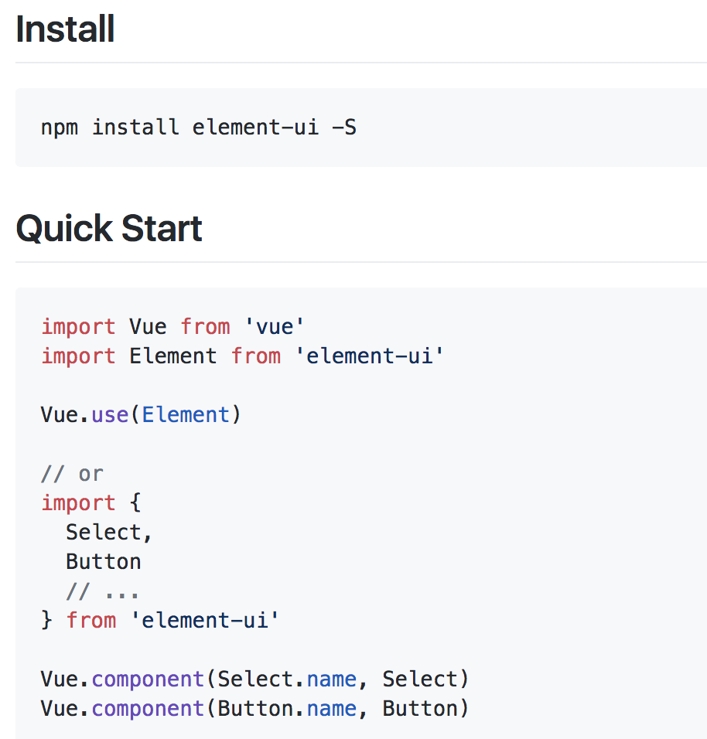
ELEMENT

Slide 6
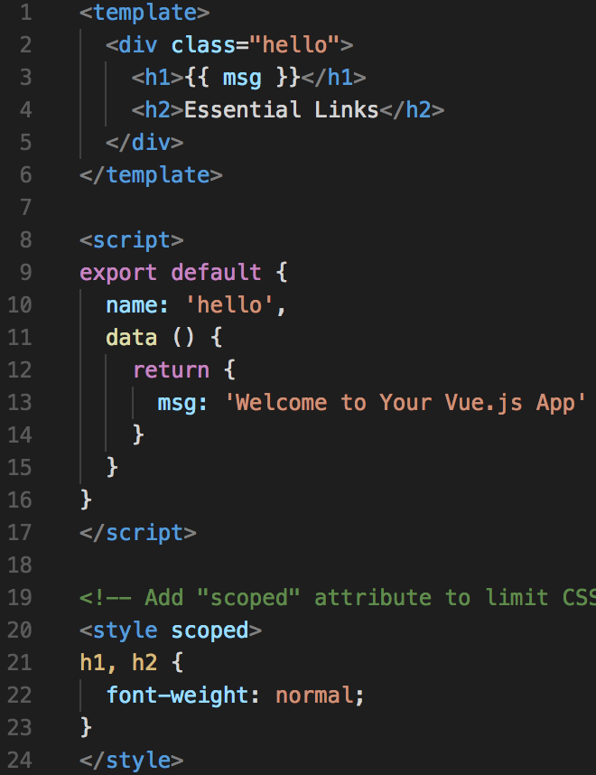
2. *.vue 文件结构解析
1. template: HTML 代码片段 ( 含 VUE 表达式)
2. script: js 脚本,包含一个 VUE 对象
3. style: css 也可以是预编译 CSS

Slide 7
VUEJS 常用指令
v-model
v-if 和 v-show
v-for
v-on 和 v-blind

Slide 8
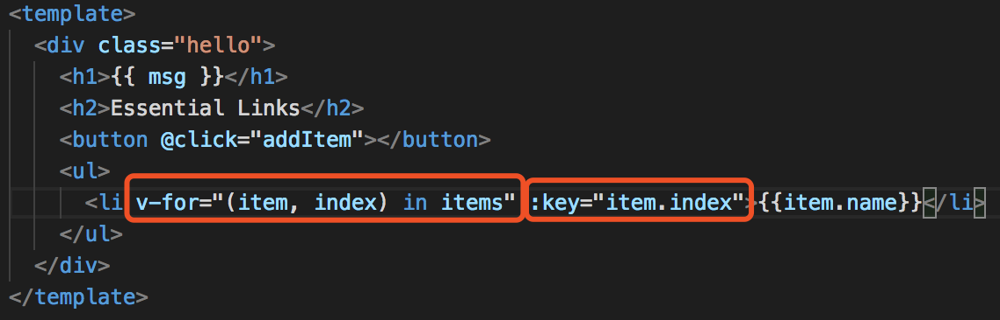
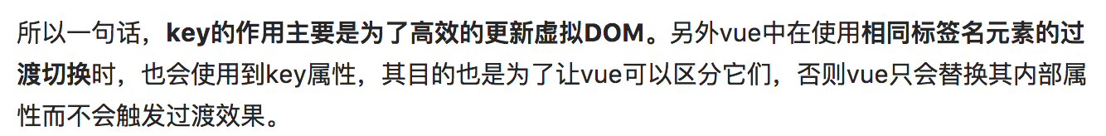
v-for
使用这种写法,方便调用 index
加上 key, 前面有冒号

Slide 9
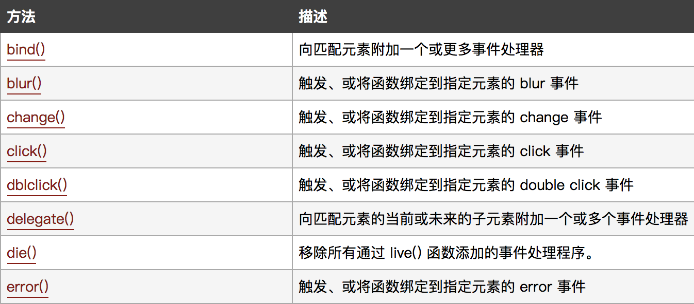
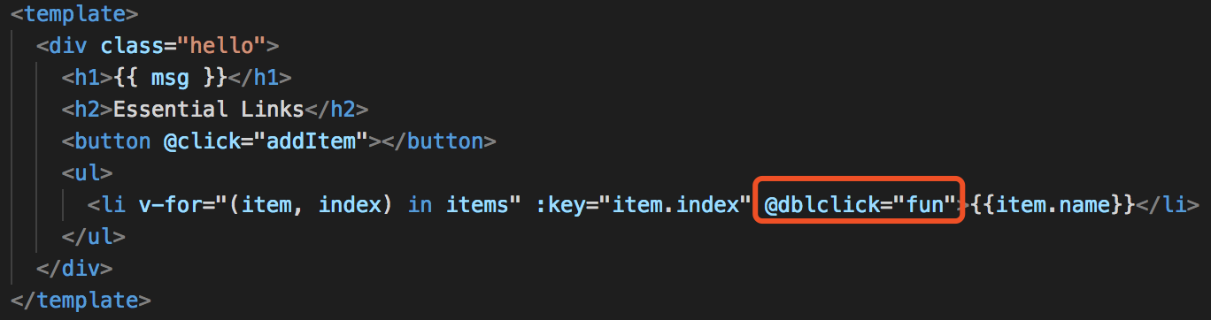
v-on
值多用于 methods

Slide 10
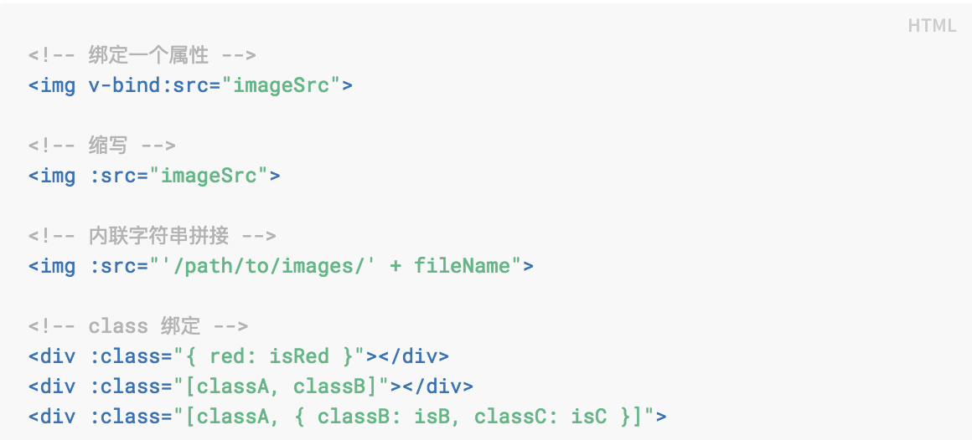
v-blind
值多用于 data

Slide 11
VUEJS 常用属性方法
vm.$data vm.$props
vm.$methods
Vue 实例的生命周期

Slide 12
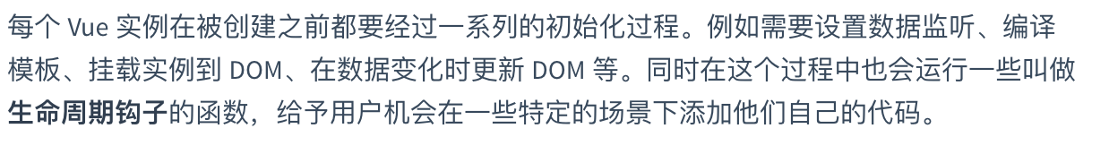
VUE实例的生命周期
created
mounted

Slide 13
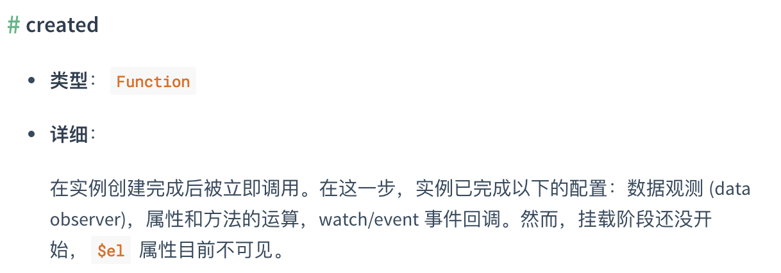
VUE实例的生命周期created
通常用于当前实例页面数据初始化

Slide 14
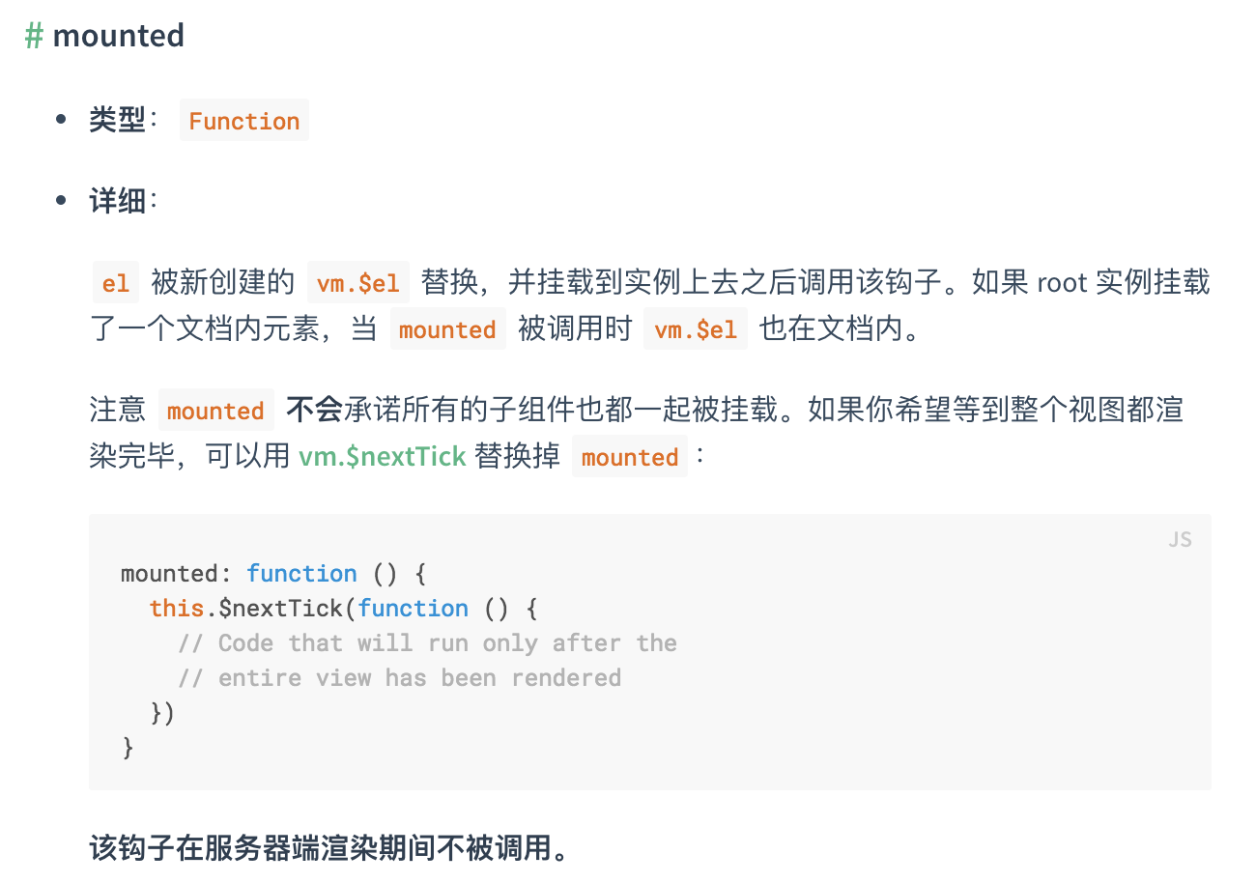
VUE实例的生命周期mounted
通常用于当前实例页面数据初始化

Slide 15
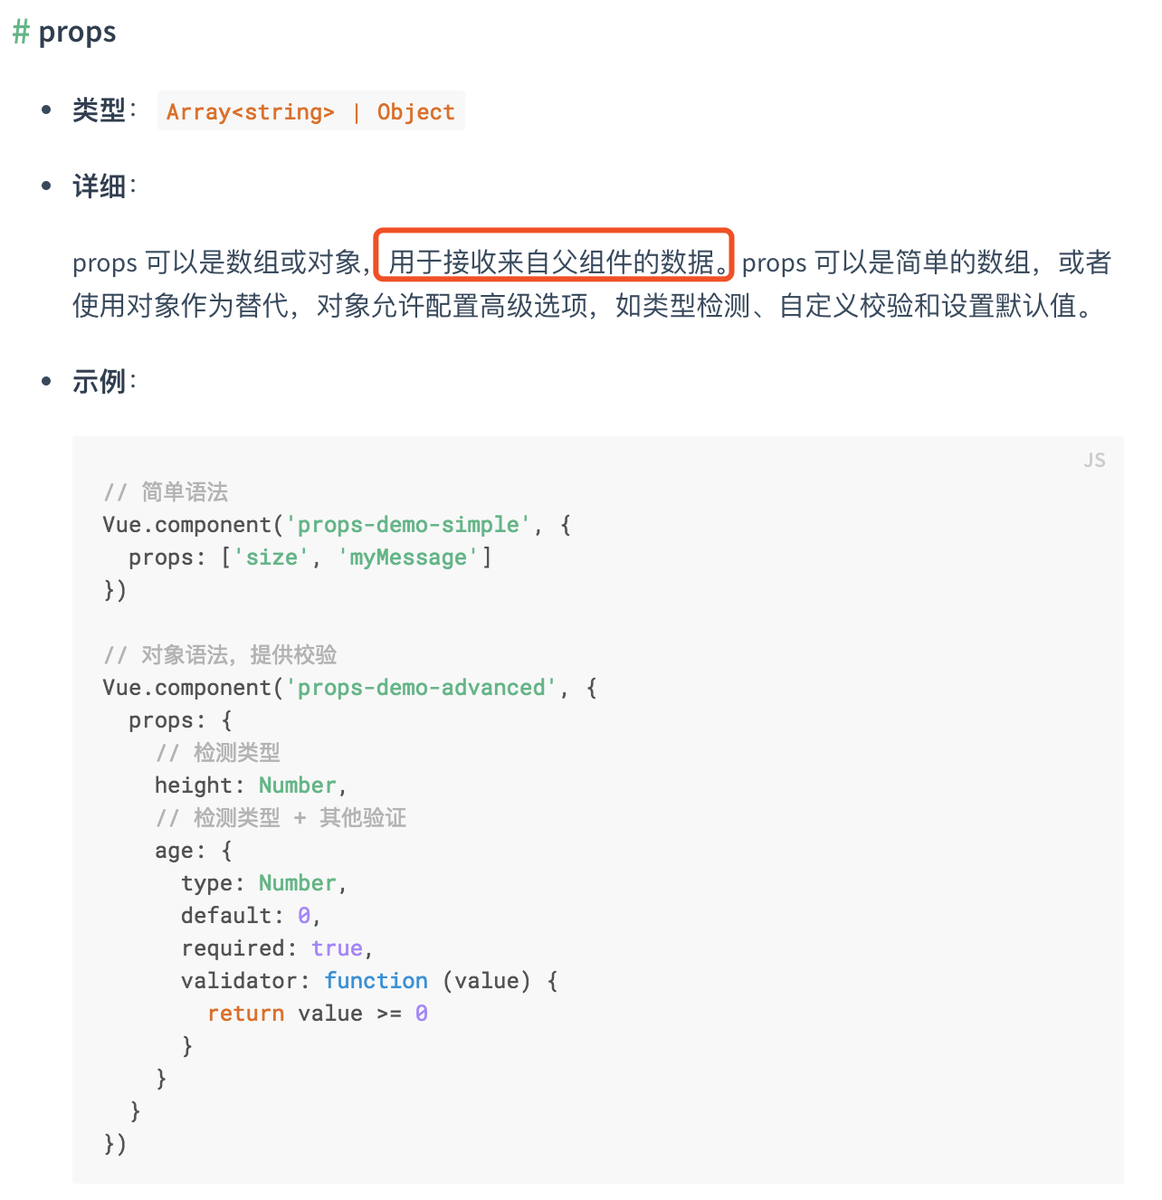
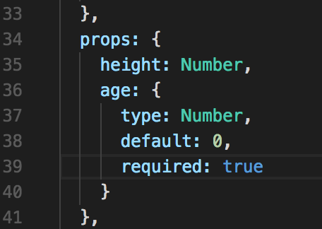
3.组件数据传输
动态传参数则可以用之前学到的 v-blind
简写为:prop

Slide 16
子组件传递给父组件
在响应该点击事件的函数中使用$emit来触发一个自定义事件，并传递一个参数
在父组件中的子标签中监听该自定义事件并添加一个响应该事件的处理方法

Slide 17
标题

Slide 18
标题

Slide 19
标题

Slide 20
标题

Slide 21
标题

Slide 22
标题

Slide 23
标题

Slide 24
标题

